Slide 1
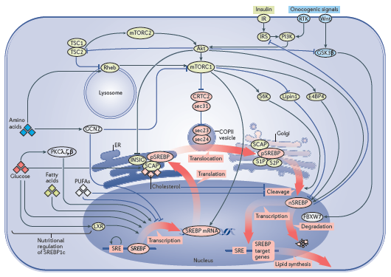
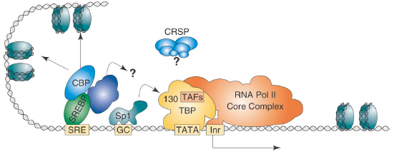
Studio di fattori di trascrizione: l’esempio delle proteine SREBP
Shimano & Sato, NRC 2017
Näär et al., PNAS 1998
Notes:
Esempio del LDL-Receptor promoter

Slide 2
Studio di fattori di trascrizione
NLS
TF1
AT
DLD
CT
dominio di
attivazione
trascrizionale
dominio di legame al DNA
NLS
Co-fattore
trascrizionale
DI
DR
Quali sono le conseguenze sull’attività trascrizionale?
Possiamo valutarle mediante saggi di transattivazione

Slide 3
Un fattore di trascrizione lega il promotore del suo gene bersaglio
riconoscendo una specifica sequenza consenso
Plasmide reporter: pPROM-Luc
sito di legame
per TF1
promotore
Gene per la Luciferasi
Notes:
Luciferasi di Lucciola (Photinus Pyralis) –substrato = Luciferina
Luciferasi di Renilla reniformis (Celenterato) – substrato = Coelenterazina

Slide 4
Strategia:
reporter
luciferasi
promotore
+
MCS
PolyA
Attività BASALE
del promotore
CMV
ORI
Amp
PolyA
MCS
pcDNA3
ORI
Amp
Oppure
+
cDNA di TF 1
attivazione
del promotore
da TF1
pPROM-luc
CMV
MCS
PolyA
ORI
Amp
pcDNA3
Oppure
+
cDNA di un cofattore
attivazione
del promotore
da TF1 + cofattore
CMV
MCS
PolyA
ORI
Amp
pcDNA3

Slide 5
Saggi di transattivazione: confronto di TF1 e TF2
1- LIVELLO BASALE reporter sper.+ reporter controllo + vettore vuoto
(pPROM-luc) (pCON-Rluc) (pcDNA3)
2- effetto TF1 reporter sper.+ reporter controllo + vettore per TF-1
3- effetto TF1+ cofattore reporter sper.+ reporter controllo + vettore per il cofattore
promotore
attivabile da TF
reporter
sperimentale
promotore
CMV
reporter
controllo
cDNA di TF1/cofattore
+
+
Co-trasfezione

Slide 6
Esperimento: trasfezione con lipofectamina (lipide)
L: 5 min a TA
150 μl terreno Optimem
+
2 μl Lipofectamina
D: 5 min a TA
Aggiungere
i complessi
alle cellule
150 μl terreno Optimem
+
DNA
= reporter A (pPROMLuc)
+ reporter B (pCONRLuc)
+ vettore di espressione
vuoto, o con TF1 o TF1 + cofattore
Mix L+D:
20 min a TA
formazione
complessi
LIPIDE-DNA

Slide 7
Doppio sistema reporter Luc/Rluc:
saggi di attività dei reporter
substrato L:
LUCIFERINA,
ATP, Mg²⁺
Reazione 1
lisi
+
Emissione di luce:
attività del reporter
SPERIMENTALE
= del promotore
in esame
cellule
trasfettate
estratto
proteico
Reazione 1
Reazione 2
substrato C:
INIBITORE della
reazione 1
+ CELENTERAZINA
Emissione di un
secondo lampo di luce:
attività del
reporter di CONTROLLO
= dell’EFFICIENZA di trasfezione
+
Notes:
Questo viene fornito in un secondo tempo dopo la prima reazione,
e viene quindi misurato un secondo lampo di luce.
Luciferasi di lucciola Photinus Pyralis
Luciferasi del celenterato Renilla Reniformis

Slide 8
NORMALIZZAZIONE:
Se ho più campioni con efficienze diverse,
divido il valore misurato di ciascun campione
per la propria efficienza di trasfezione
(oppure per il valore letto per il reporter enzimatico)
Val. misurato 1 = 10/ efficienza 0,5
“ “ 2 = 20/ “ 0,5
“ “ 3 = 20/ “ 0,25
Val. corretto= 20
Val. corretto= 40 (2x)
Val. corretto= 80 (4x)
Risultato: TF1 attiva il promotore, aumentando la trascrizione
del reporter di 2 volte
l’aggiunta del cofattore ha un’attività trascrizionale superiore, poichè
aumenta la trascrizione del reporter di 4 volte.

Slide 9
